Slide 1
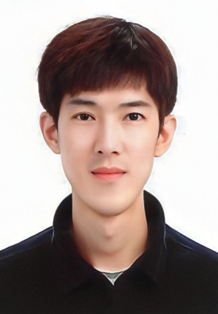
꼼꼼하고 책임감을 갖춘 김강민 입니다.
PROJECT
2023. 04. 03. ~ 2023. 04. 28. Custom 슈팅 게임 생성
2023. 04. 17. ~ 2023. 04. 21. RPA (Auto market research) 설계
2023. 05. 15. ~ 2023. 05. 19. POWER BI 데이터 시각화
2023. 06. 19. ~ 2023. 07. 31. 온라인 쇼핑몰 개발
SKILL SET
Language Java, JavaScript, Python, SQL, CSS, HTML
OS Window, Linux
Development Tool Visual Studio, STS3, Android Studio,
Jupyter Notebook, Eclipse, Brity RPA
Freamwork + Libray Jquery, Spring 4.1.1, jstl 1.2, jdbc 3.1.4,
lombok 1.18, mybatis 3.1
Data Base Sqldeveloper, MySQL
etc. Github, sourcetree, excel, Power BI
PROFILE
이름 김강민 KIM KANG MIN
전화번호 010-9731-7316
이메일 gpfk000@naver.com
MBTI ISTJ
AWS http://3.35.230.63:8080/munbanggu/main/main.do
Git-hub https://github.com/HIkangmin/project.git

Slide 2


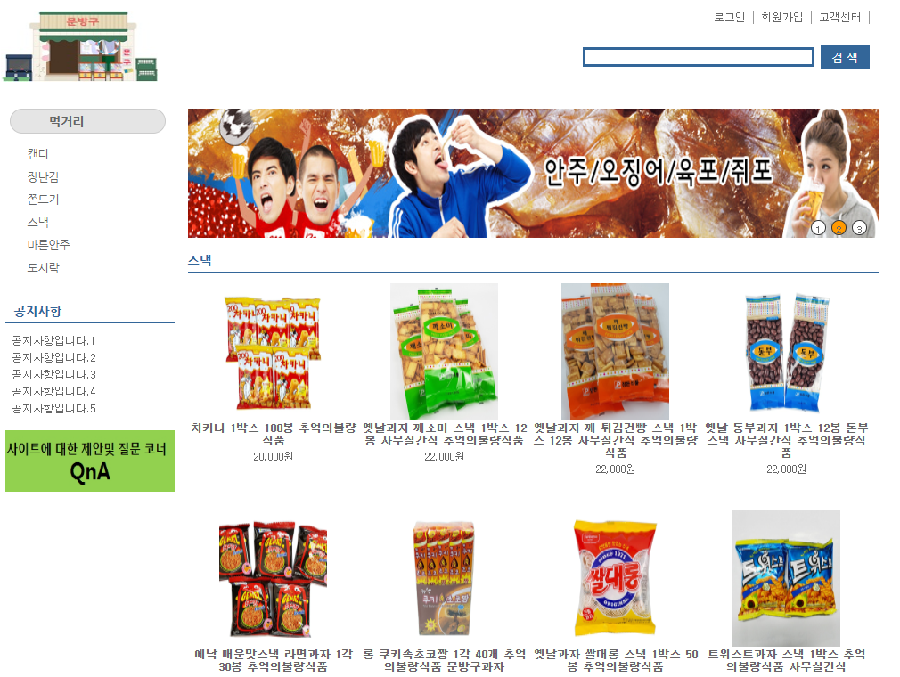
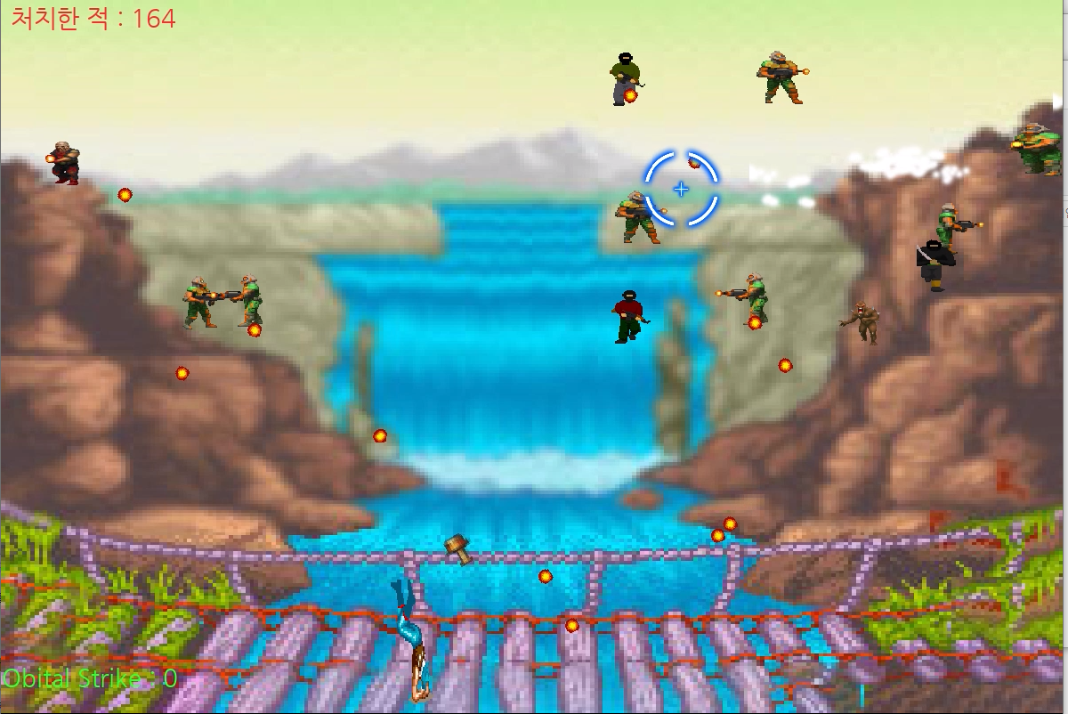
Team Project
Spring
Python
Shopping mall
Shooting game

Slide 3
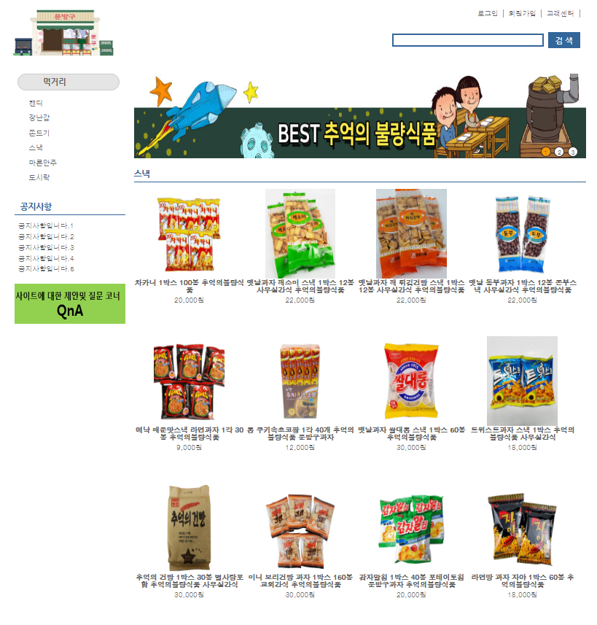
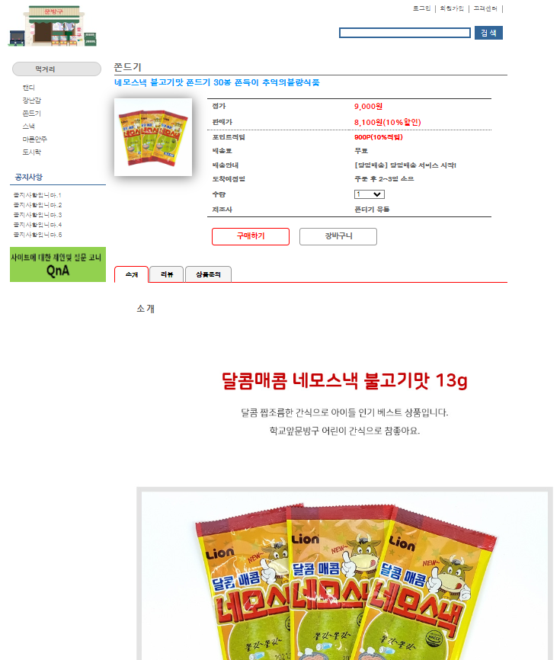
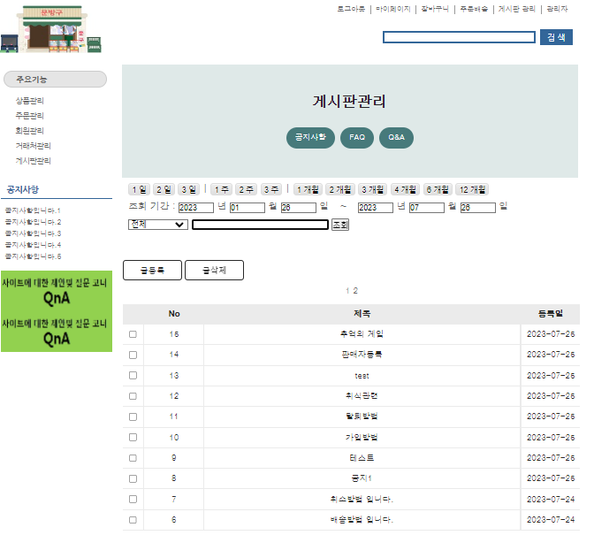
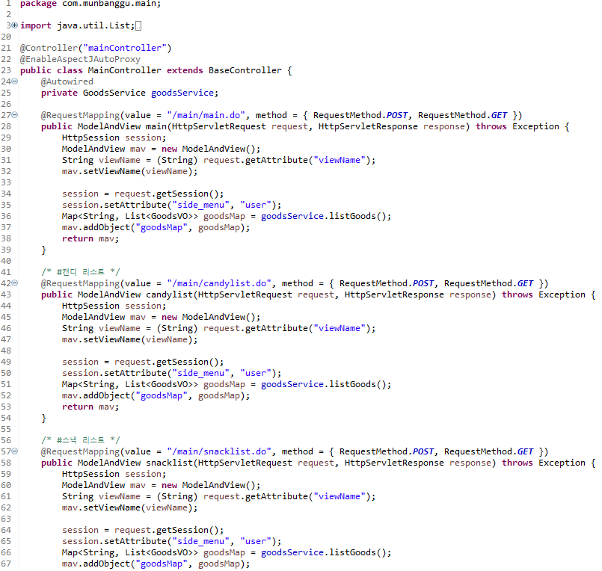
Team Project (1) Shopping mall Spring , STS3 을 이용한 쇼핑몰 개발
VISUALIZATION
OVERVIEW
1인 가구 증가로 혼술족의 먹거리를 판매하며,
과거 유년기의 향수를 유발하여, 장난감까지 판매
대,소량 판매를 통한 편의성 제공
PEREIOD
2023. 06. 19. ~ 2023. 07. 31. (약6주)
TECHNOLOGY
Environment : STS3, Visual Studio Code
Language : Java, HTML, CSS, SQL
Jquery(AJAX), Java script
Database : Oracle 22.2, Maria DB 10.5
Framework & Library : Spring 4.1.1, jstl 1.2, jdbc 3.1.4,
lombok 1.18, mybatis 3.1
OS : Windows, Linux
SERVER : Tomcat 9.0
ROLE (TEAM MEMBER : 3)
판매할 상품을 크롤링하여 jpg와 excel 데이터 수집
Html, css, java script를 통한 게시판 구현
DB 구축 및 데이터 입력
DEPTH 에 따른 화면 페이지 구현 진행
https://github.com/HIkangmin/project.git

Slide 4
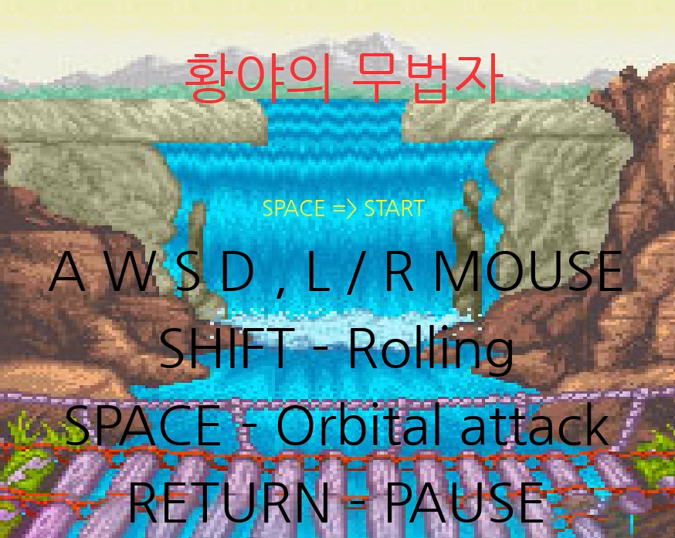
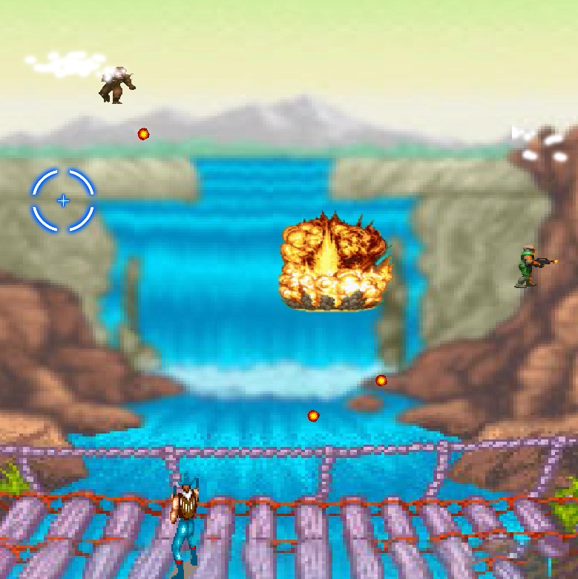
Team Project (2) Pygame 만들기 (황야의 무법자)
VISUALIZATION
OVERVIEW
파이썬 Pygame 라이브러리를 이용하여
Custom 슈팅 게임 만들기
PEREIOD
2023. 04. 03. ~ 2023. 04. 28. (약4주)
TECHNOLOGY
Environment : Spyder, Visual Studio Code
Language : python 3.9
Framework & Library : Pygame
ROLE (TEAM MEMBER : 3)
원작 Blood Bros. 을 모티브로 이미지 구현
기본 코드 분석 mousebuttonevent
Keydownevent 설정
이미지 및 사운드 선정 및 구현
https://github.com/HIkangmin/pygame.git

Slide 5



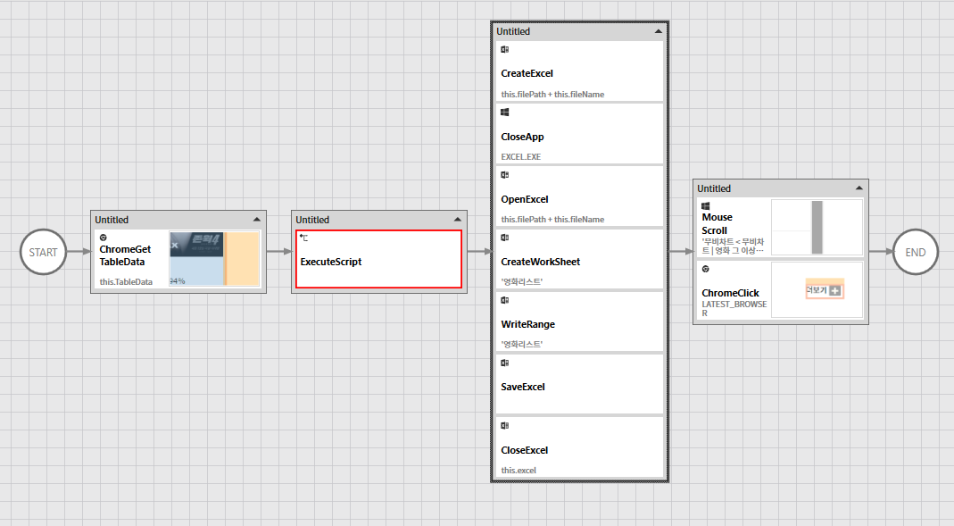
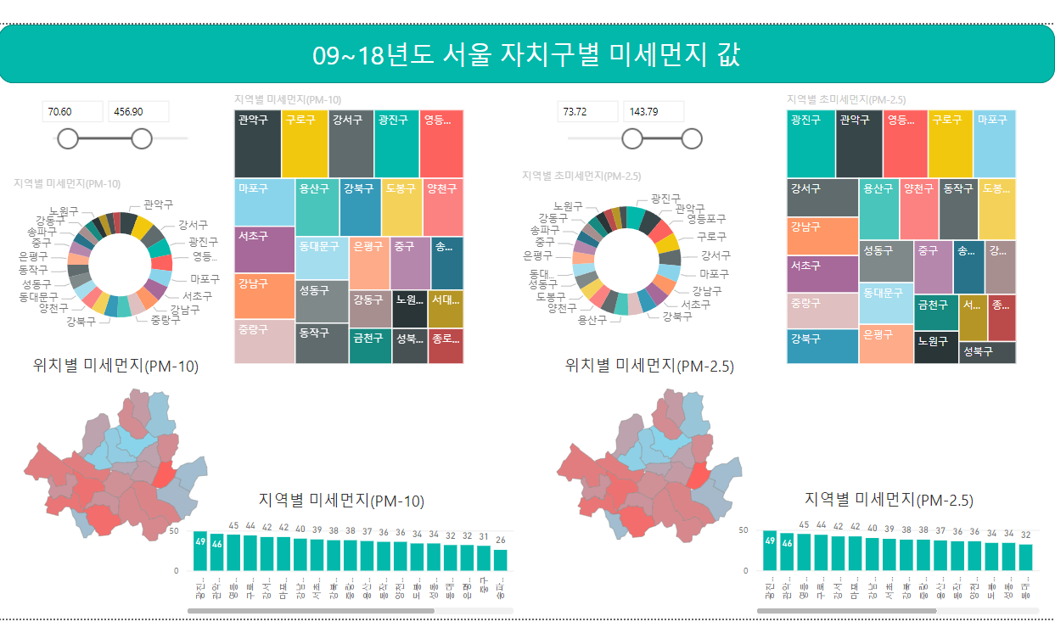
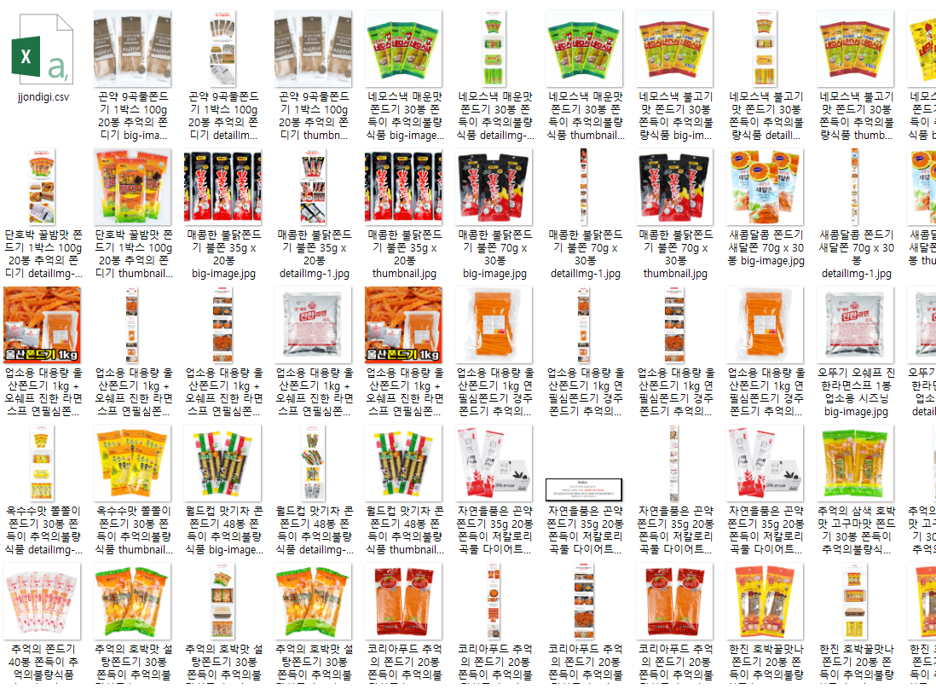
Personal Project
RPA
Power BI
Python
Robotic Process Automation
Business Intelligence
Web Crawling

Slide 6
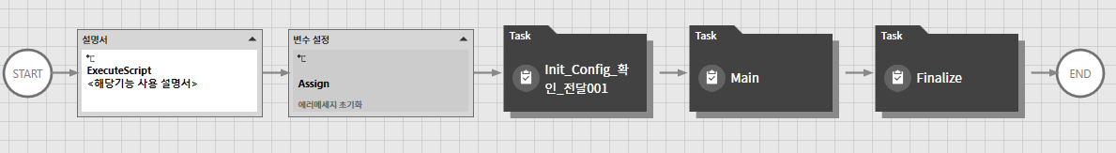
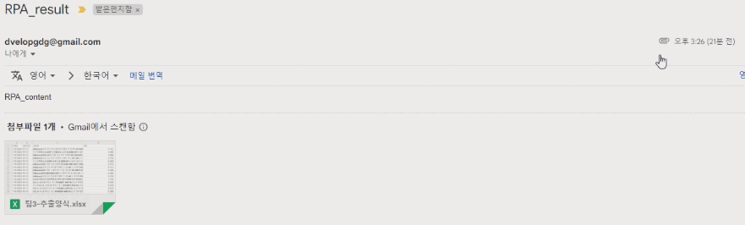
Personal Project (1) : RPA (Auto market research)
OVERVIEW
경쟁사 또는 원하는 상품에 대해 원하는 Keyword와
Price 를 입력하여 경쟁사의 가격과 원하는 상품의 가격대를 편하게 비교할 수 있다.
VISUALIZATION
PEREIOD
2023. 04. 17. ~ 2023. 04. 21. (1주)
TECHNOLOGY
Environment : Brity RPA Designer & BOT
Language : Java script
OS : Window
ROLE ( 1 Person )
Brity RPA Designer을 통한 Card 생성
Brity RPA BOT 배포 진행
https://github.com/HIkangmin/project.git

Slide 7
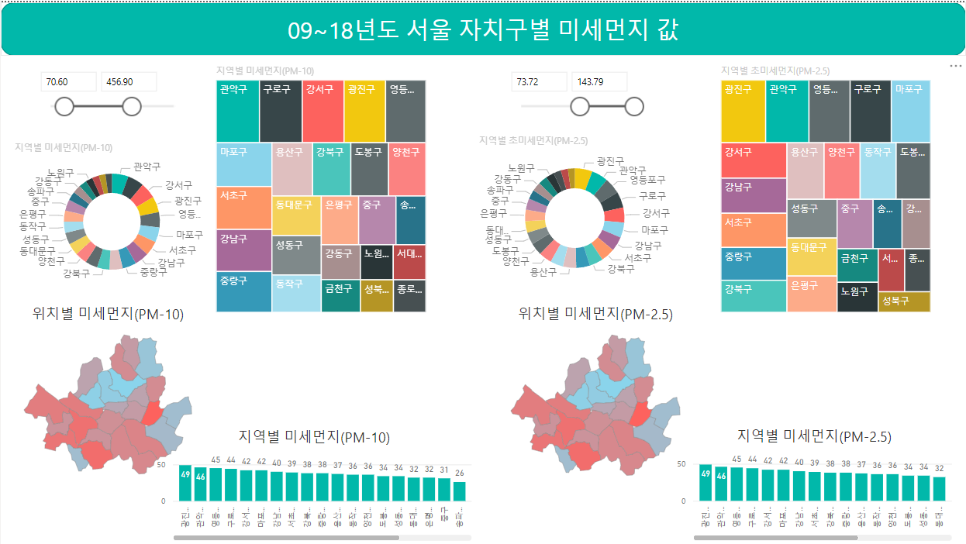
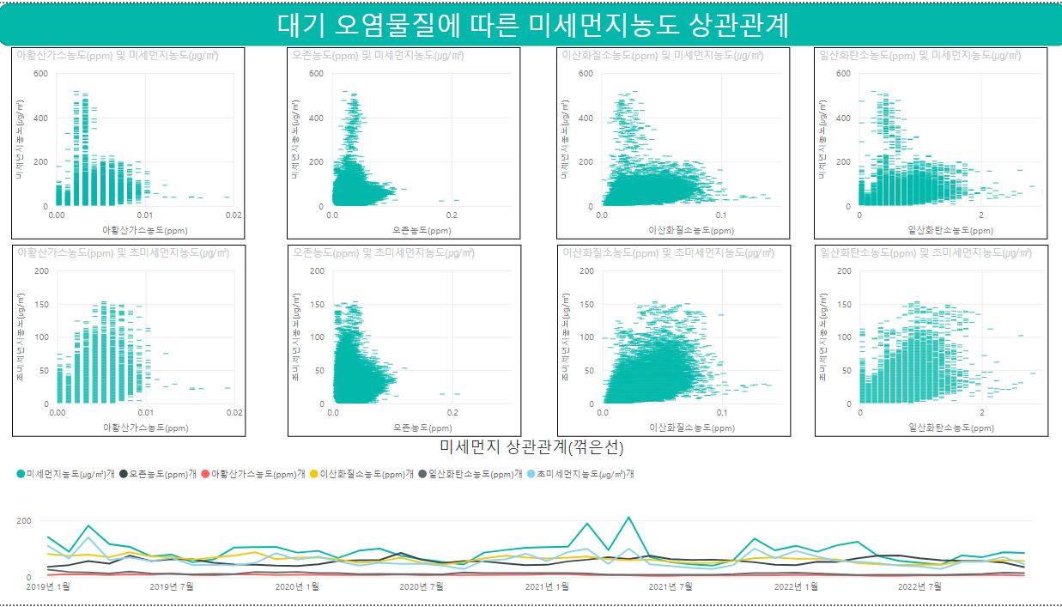
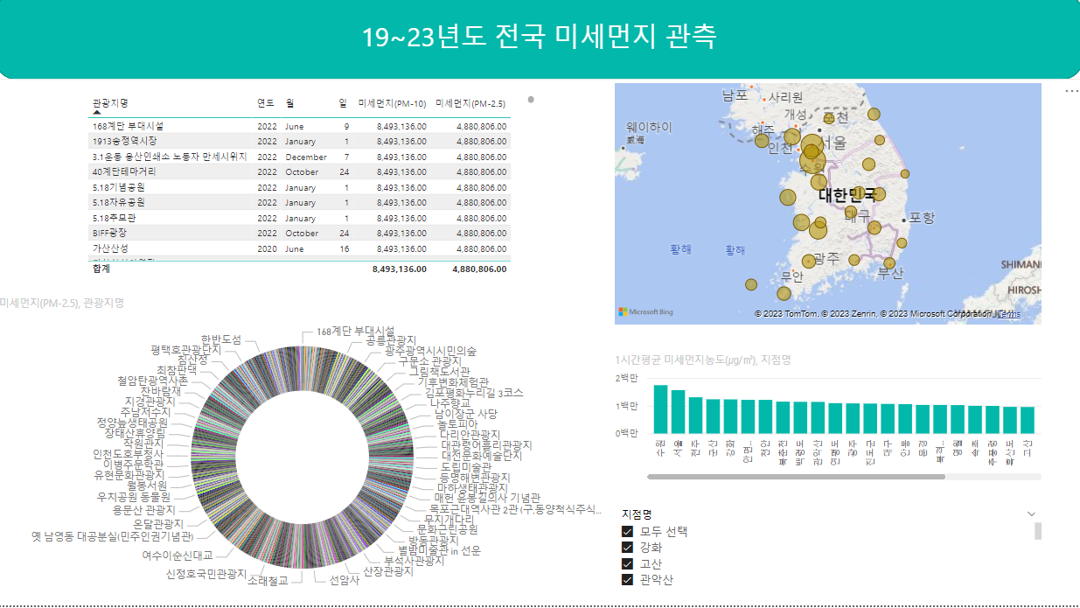
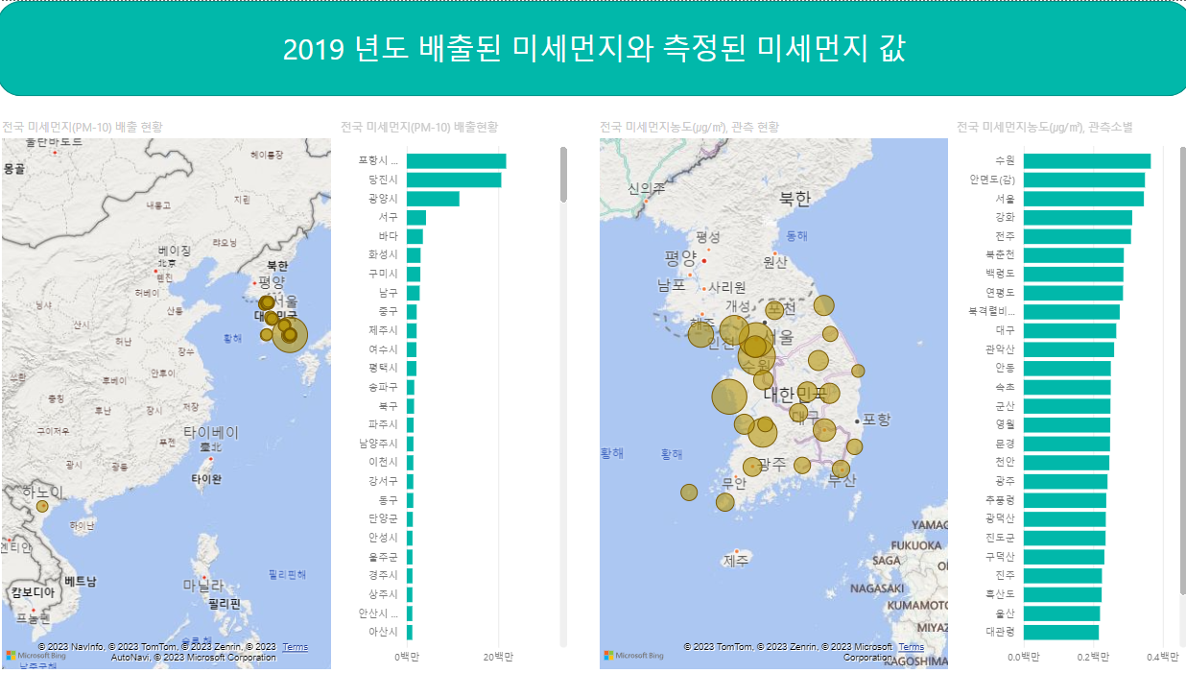
Personal Project (2) : 전국 미세먼지 분포도 (fine dust distribution)
OVERVIEW
해마다 발생되는 전국 미세먼지 분포도 조사
미세먼지의 양과 오염물질의 상관관계 조사
미세먼지 많은 지역의 미세먼지 관측
VISUALIZATION
PEREIOD
2023. 05. 15. ~ 2023. 05. 19. (1주)
TECHNOLOGY
Environment : Power BI
OS : Window
ROLE ( 1 Person )
행전안전부, 환경부와 국가통계포털의
전국 미세먼지 관측량 조사
Google map 을 통한 지역 매칭
전세계 미세먼지 발생량 조사
https://github.com/HIkangmin/project.git

Slide 8
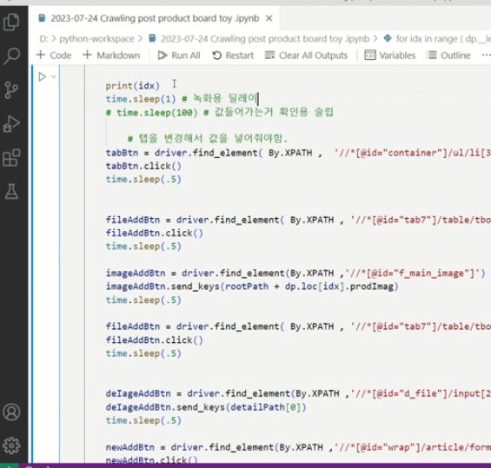
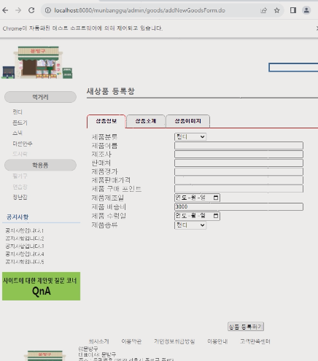
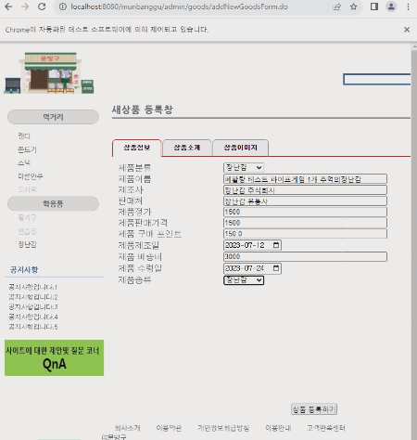
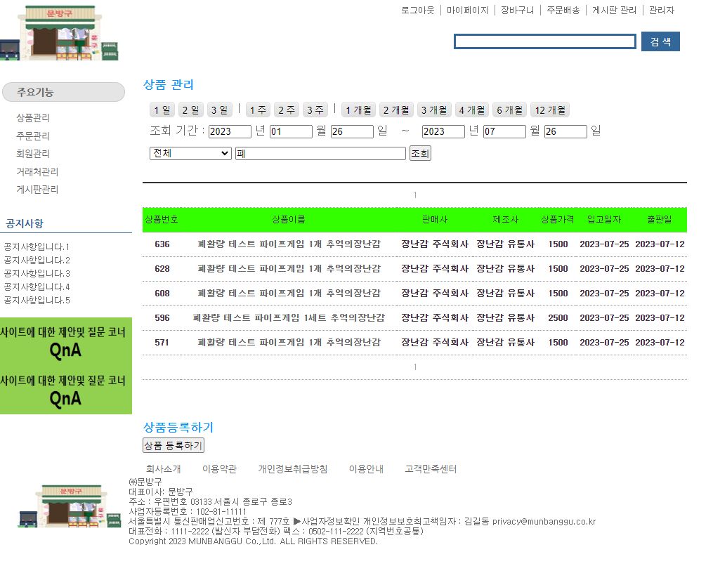
Personal Project (3) : Python 을 이용한 크롤링 (Web Crawling)
VISUALIZATION
OVERVIEW
방대한 자료를 일일이 찾아 저장 하지 않고Crawling 을 통해 상품 등록을 진행
그 외 웹등을 돌아다니며, 특정 정보들을 찾아 오는 작업을 진행
PEREIOD
2023. 04. 29. ~ 2023. 04.30. (2일)
TECHNOLOGY
Environment : Spyder
Language : python
Application : Jupyter notebook
OS : Window
ROLE (1 Person)
쇼핑몰 등록에 필요한 상품 크롤링 작업
쇼핑몰 상품 등록을 위해 크롤링 작업

Slide 9




What i Iearned
Python
Java
HTML
CSS
JS
LINUX
객체지향
프로그래밍 언어
리스트, 반복문(for,
While), 조건문(if-elif-else), Lambda함수, dict, Def, Class 등의 기본문법과
데이터 분석,
머신러닝, 딥러닝에
관련된 여러
라이브러리들을
실습
객체지향
프로그래밍 언어
데이터 타입
(Boolean, char,
Byte, short, int,
Long, float,
Double),
연산자, 조건문,
반복문, Switch문
등의 기본 문법을
배움
마크업 언어
기본 구조 이해
(html, head, body)등의 요소를 사용 웹페이지 구성 및 (a, img, video, audio) 링크 연결
테이블과 (header, nav, main, section) 시맨트 태그 실습
스타일 시트 언어
웹 문서의 스타일,
레이아웃을 정의
요소들의 모양,
크기, 색상의
디자인을 배움
스타일 규칙(selector), 속성(property), 값(value)
기본 문법을 배움
객체지향
프로그래밍 언어
데이터 타입
연산자, 조건문(if-else, switch),
반복문(for, while)함수, 배열과 객체
이벤트 처리,
http통신, fream&library 와
기본 문법을 배움
유닉스 계열
운영 체제
파일로 구성
데비안 계열의 Ubuntu 사용
기본 명령어,
에디터(vim 등),
퍼미션 등을
학습

Slide 10












What i Iearned
IDE
DATA BASE
DATA STORE
FRAME WORK
SERVER
API
STS3

Slide 11
Skills
교육 / 연수사항
2023. 02. 06. ~ 2023. 07. 31.
JAVA와 AI/RPA/빅데이터를 이용한 E-Commerce 개발자 양성 과정
90%
80%
80%
70%
80%
75%
70%

Slide 12
감사 합니다.
https://github.com/HIkangmin/project.git
이름 김강민 KIM KANG MIN
전화번호 010-9731-7316
이메일 gpfk000@naver.com
AWS http://3.35.230.63:8080/munbanggu/main/main.do

